Slide 1
Leme

Slide 2
Descrição do Sistema
O objetivo do sistema é permitir a criação de cursos online estruturados em aulas, de forma colaborativa, que permitam a qualquer pessoa o acesso ao conteúdo disponibilizado e aprendizado sobre o tema.
Notes:
A Plataforma permitirá que professores ofereçam cursos, os quais terão vídeo, texto e materiais que ajudem os alunos.
A idéia é que cada curso terá um fórum onde os alunos poderão interagir entre si e com os professores, além de salas de aula virtuais com materiais referentes a cada aula.
E cada curso será ministrado por um ou mais professores que também podem eleger monitores que têm como objetivo adicionar conteúdos relevantes ou designar uma trilha melhor a ser seguida pelo aluno.
O sistema de aprendizado online será estruturado de modo que os cursos serão ranqueados pelos usuários de acordo com a proposta do mesmo, assim o sistema se autogerencia, colocando as melhores aulas (aulas com melhor ranking) em destaque.
<number>

Slide 3
Projeto Conceitual
Notes:
O retorno não é tão expressivo, porém o que mais pode se destacar aqui é o valor agregado que se verifica nesse sistema
<number>

Slide 4
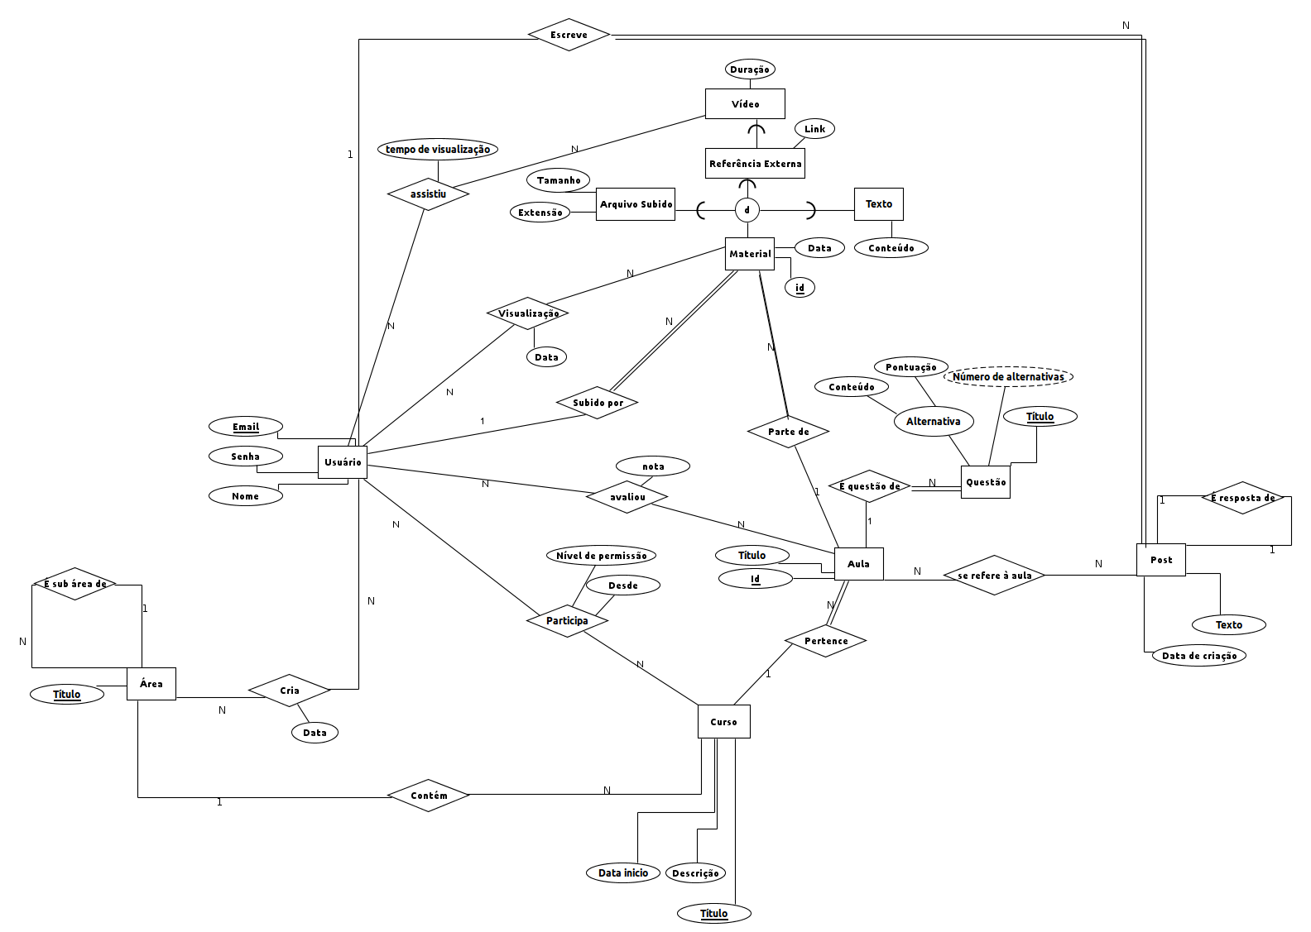
Notes:
O retorno não é tão expressivo, porém o que mais pode se destacar aqui é o valor agregado que se verifica nesse sistema
<number>

Slide 5
Projeto Lógico
Notes:
O retorno não é tão expressivo, porém o que mais pode se destacar aqui é o valor agregado que se verifica nesse sistema
<number>

Slide 6
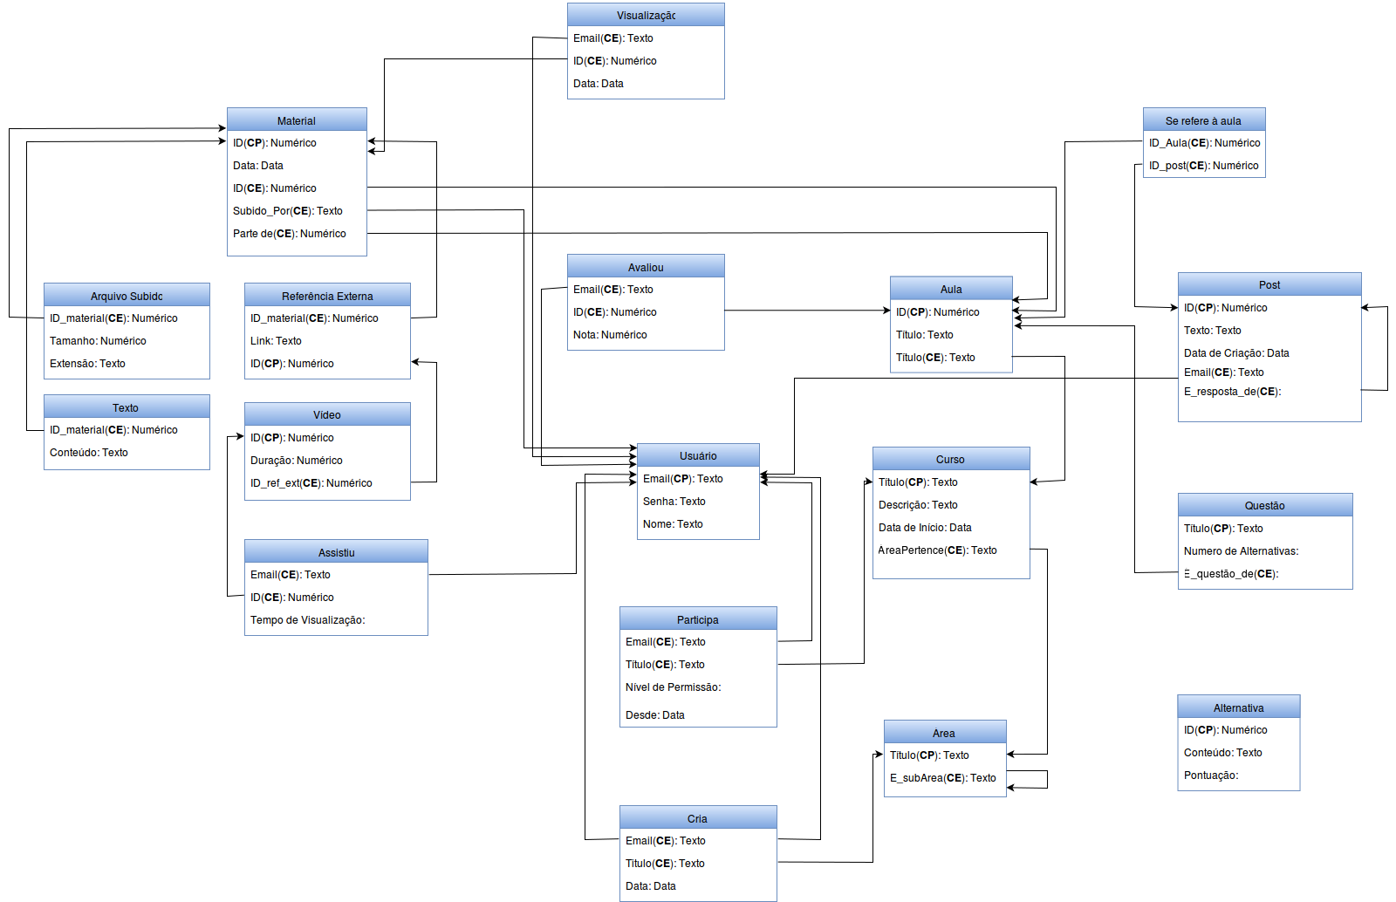
Notes:
O retorno não é tão expressivo, porém o que mais pode se destacar aqui é o valor agregado que se verifica nesse sistema
<number>

Slide 7
Notes:
O retorno não é tão expressivo, porém o que mais pode se destacar aqui é o valor agregado que se verifica nesse sistema
<number>

Slide 8
Uso do Sistema NoSQL
No nosso sistema, a intenção de uso do Redis é guardar um dicionário que indica quais aulas foram mais acessadas recentemente. Para isso, pretendemos, sempre que uma aula for acessada, incrementar um contador que guardaremos usando o Redis. Esse contador nada mais será do que uma chave (‘id’ da aula) apontando para um valor (número de vezes em que ela foi assistida recentemente).
Notes:
O motivo principal de usarmos esse SGBD e não outro é o fato de que podemos fazer operações e recuperações de forma bastante rápida (pois estamos lidando diretamente com a memória). Além disso, o tipo de dado que queremos guardar é simples, e executar comandos num SGBDR para administrar isso seria mais denso (exigiria mais comandos, deixando um código menos legível e mais ‘poluído’), além de mais complicado (usando o Redis - se verá mais adiante - bastam poucas ‘palavras’ para inserir um novo contador e atualizá-lo).
<number>

Slide 9
Implementação
Notes:
O retorno não é tão expressivo, porém o que mais pode se destacar aqui é o valor agregado que se verifica nesse sistema
<number>

Slide 10
Obrigado
Bruno Endo
Carlos Augusto Motta
Danilo Aleixo
Gabriel Pato
José Rodrigues
Notes:
O retorno não é tão expressivo, porém o que mais pode se destacar aqui é o valor agregado que se verifica nesse sistema
<number>

